Slide 1




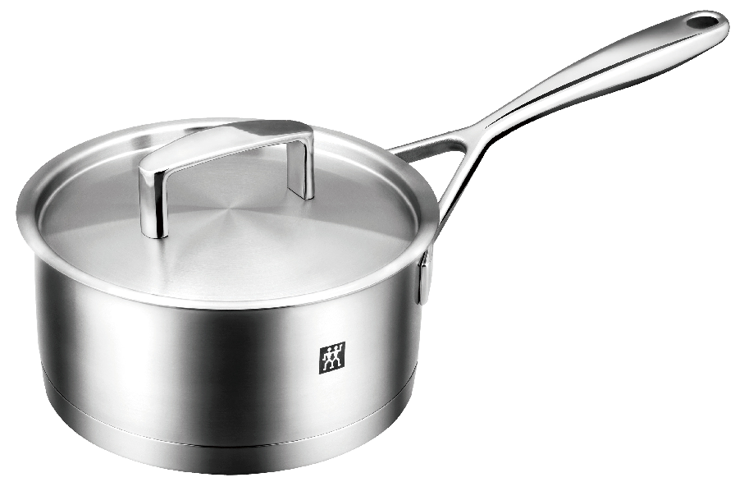
ZW-C100
ZWILLING Passion 炖锅16cm
市场参考价： 1198.00
批发价： 260.00
货号：66065-167-922
内高度：75±2mm
外高度：81±2mm
容量：1.5L

